Slide 1

Manual Paciente Virtual para Aluno

Slide 2
Cadastro do Aluno

Slide 3
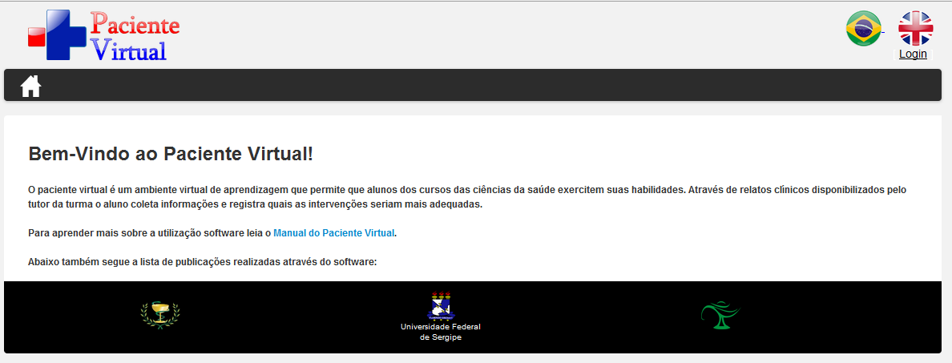
Como realizar o Cadastro do Aluno
Acesse o endereço do Paciente Virtual (www.pv.sistemasitatechjr.com.br), e na página inicial clique em “Login”.

Slide 4
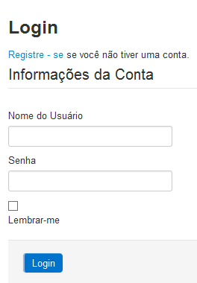
A próxima página a ser exibida será a de Login. Clique no link “Registre-se” para realizar um novo cadastro.

Slide 5
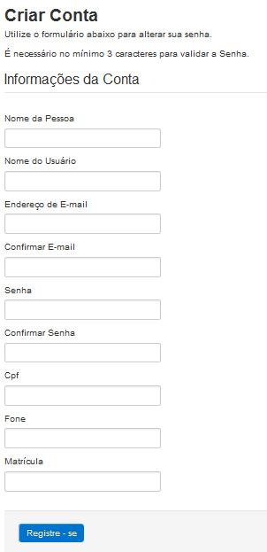
O sistema irá exibir o formulário seguinte, como mostrado na figura à direita.
O aluno deve preencher os campos em branco com os seus dados pessoais e acadêmicos.
Após o completo preenchimento, o aluno deve clicar no botão “Registre-se” na parte inferior da tela para concluir o cadastro.
Após a conclusão, vamos para o próximo passo: Solicitação de Matrícula na Turma.

